Slide 1
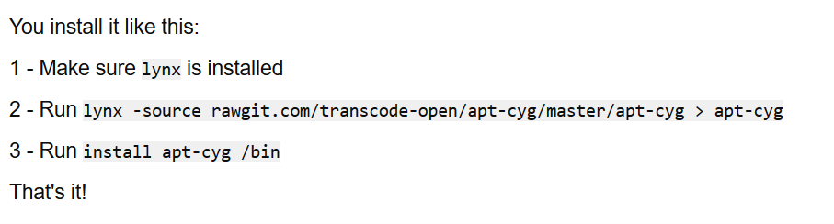
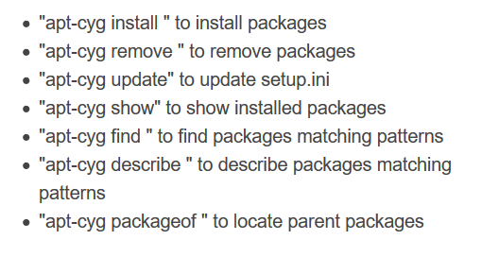

Slide 2
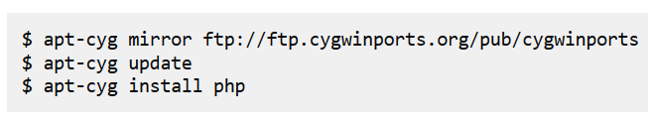
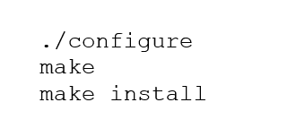

Slide 3
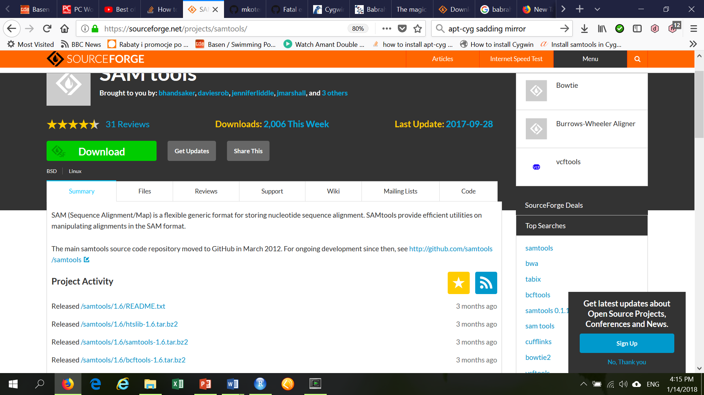
https://sourceforge.net/projects/samtools/

Slide 4
sudo apt list nazwa (dawniej dpkg -l | grep nazwa) - wyświetla listę pakietów o podanej nazwie
sudo apt search nazwa (dawniej sudo apt-cache search nazwa) - pokazuje
sudo apt show nazwa (dawniej sudo apt-cache show nazwa) - pokazuje szczegóły pakietu
sudo apt update (dawniej sudo apt-get update) - aktualizuje listę dostępnych pakietów
sudo apt install (dawniej sudo apt-get install nazwa) - instaluje paczkę o podanej nazwie
sudo apt autoremove (dawniej sudo apt-get autoremove) - usuwa wszystkie nieużywane pakiety
sudo apt remove (dawniej sudo apt-get remove --purge nazwa) - usuwa pakiet o podanej nazwie
sudo apt upgrade (dawniej sudo apt-get upgrade) - aktualizuje system
sudo apt full-upgrade (dawniej sudo apt-get update;sudo apt-get dist-upgrade) - pełna aktualizacja systemu
sudo apt clean (czyści dysk po z plików intalacyjnych)

